Slide 1
Memory network 투빅스 8기 최수정

Slide 2
Unit 01 ㅣ Memory networks
Unit 02 ㅣ Mem NN
Contents
Unit 03 ㅣ Mem N2N
Unit 04 ㅣbAbI demo

Slide 3
Unit 01 ㅣ Memory networks
배경
대부분의 모델들은 input이 매우 길어질 때 long-term memory component 를 잡아내고 inference와 매끄럽게 결합하는 것을 잘 못함
다음 word를 예측하는 RNN과 같은 모델들도 memory능력이 매우 작기 때문에 일을 수행하기 어려움
이런 문제를 해결하기 위해 Memory network를 제시하게 됨

Slide 4
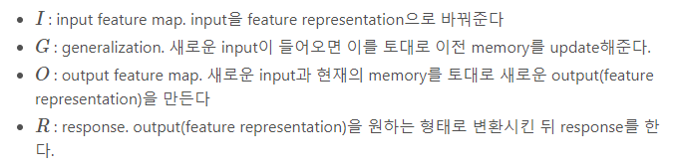
Unit 01 ㅣ Memory networks
Network의 구조
메모리 i개로 indexing된 메모리 m과 학습되는 I G O R로 이뤄짐

Slide 5



Unit 01 ㅣ Memory networks
Network의 구조
-모델의 작동방식
Input x 가 들어왔을 때
X를 feature representation I(x) 으로 전환한다.
주어진 Input을 토대로 memory(i)를 update.
3. Input과 memory로 output feature O를 계산
4. 마지막으로 최종 response로 output feature O를 디코딩한다.

Slide 6
Unit 01 ㅣ Memory networks
Network의 구조
I component : I는 pre-processing과정 (parsing, entity resolution)의 역할을 하거나 encoding으로 사용
G component : G의 가장 간단한 역할은 I(x)를 메모리 슬롯에 저장한다는 것이다. 원하는 memory의 크기만큼 update시켜줄 수 있다.
O component : memory를 읽고 어떤 memory가 관련되어 있는지를 계산한다.
R component : 이를 통해 나온 O를 토대로 최종 response를 한다 R은 output O에 대한 RNN decoder일 수 있다.

Slide 7
Unit 02 ㅣ ㅣ Mem NN
A Mem NN implementation for text
Memory network + Neural network = Mem NN

Slide 8
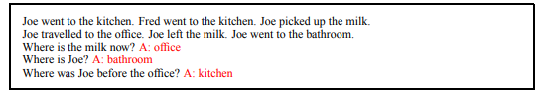
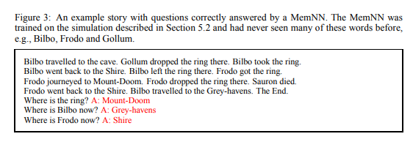
Unit 02 ㅣ ㅣ Mem NN
A Mem NN implementation for text

Slide 9
Unit 02 ㅣ ㅣ Mem NN
A Mem NN implementation for text
-Data들은 Story가 있다! -> 따라서 이 story를 바탕으로 답변이 나옴
-“시간 순서＂로 data들이 들어오기 때문에 주변 단어들과 어느 정도 연관이 있다
Input
G module
Fact sentence
+
Question sentence
I(x)
(i)개의
Memory slot에 저장
Embedding된 text
embedding

Slide 10
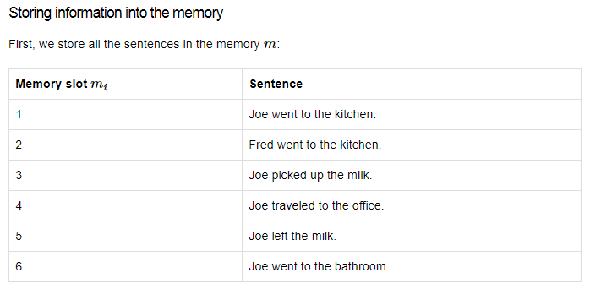
Unit 02 ㅣ ㅣ Mem NN
A Mem NN implementation for text

Slide 11
Unit 02 ㅣ ㅣ Mem NN
A Mem NN implementation for text
-Inference의 core는 O, R에 있다 (O :어떤 메모리와 관련되어 있는지를 계산,
R: output feature O에 대한 decoder )
O는 input x에 대해 유의미한 k개의 메모리를 선정하여 output feature을 만든다. (여기선 k를 2로 선정)
즉 여러 문장과 질문이 input으로 들어온다면, 그 질문에 도움될 만한 2개의 메모리, 여기서는 한문장이 한 메모리 슬롯에 들어가 있으므로 2개의 문장을 고르는 것!

Slide 12
Unit 02 ㅣ ㅣ Mem NN
A Mem NN implementation for text
When K=1
Q와 가장 관련 있는 memory(supporting memory) o1

Slide 13
Unit 02 ㅣ ㅣ Mem NN
A Mem NN implementation for text
When K=1
Q와 가장 관련 있는 memory(supporting memory) o1
Input sentence x와 m(i) 쌍의
Match점수를 매기는 score함수

Slide 14
Unit 02 ㅣ ㅣ Mem NN
A Mem NN implementation for text
When K=2
Q와 2번째로 관련 있는 memory o2

Slide 15
Unit 02 ㅣ ㅣ Mem NN
A Mem NN implementation for text
When K=2
Q와 2번째로 관련 있는 memory o2
다음 관련 있는 후보 memory는 이전 메모리(m(o1))와 input(x)의 list와의
match로써 S(o)함수 적용해 o2를 얻는다.

Slide 16
Unit 02 ㅣ ㅣ Mem NN
A Mem NN implementation for text
R 로 들어가는 최종 output:
-이제 최종 R이 response r 을 만든다. (선택 한 메모리 안에서 Answer로 내놓을 단어를 찾아야 한다!)
-이 논문에서는 single word 를 textual response를 limit함
(ex. Q:John은 어디에 있니? A:침실)

Slide 17
Unit 02 ㅣ ㅣ Mem NN
A Mem NN implementation for text
의 조합을 평가하기 위해 ranking한다.
Match를 점수매기는 score함수
Dictionary에 있는 모든 단어
결국, 앞에 했던 So와 비슷하게 Dic(W)에 있는 모든 단어 중 List 에 가장 적절하게 매칭될 만한 단어를 찾는 것!

Slide 18
Unit 02 ㅣ ㅣ Mem NN
A Mem NN implementation for text
지금까지 한 것을 예제에 대입해 이해해보기
Input
input question x=’Where is the milk now?’
-O는 이 input x와 memory들간의 점수를 매기고 x와 가장 관련 있는 메모리를 m(o1)로 내보낸다.
(ex. m(o1) :’Joe left the milk’)
에 가장 관련 있는 m(o2)를 찾는다. (ex. m(o2):’Joe travelled to the office’(우유를 방치하기 전 가장 최근에 간 장소))
에 따라 ‘office’를 출력하게 된다.

Slide 19
Unit 02 ㅣ ㅣ Mem NN
A Mem NN implementation for text
지금까지 한 것을 예제에 대입해 이해해보기
Input
input question x=’Where is the milk now?’
-O는 이 input x와 memory들간의 점수를 매기고 x와 가장 관련 있는 메모리를 m(o1)로 내보낸다.
(ex. m(o1) :’Joe left the milk’)
에 가장 관련 있는 m(o2)를 찾는다. (ex. m(o2):’Joe travelled to the office’(우유를 방치하기 전 가장 최근에 간 장소))
에 따라 ‘office’를 출력하게 된다.

Slide 20
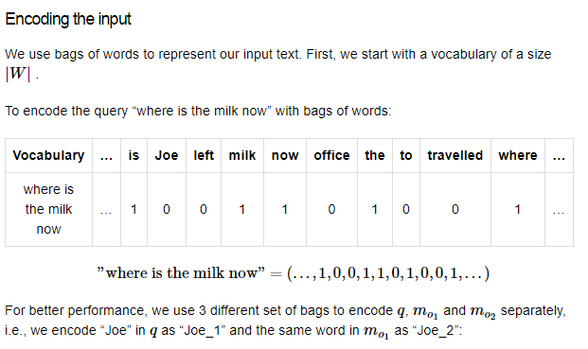
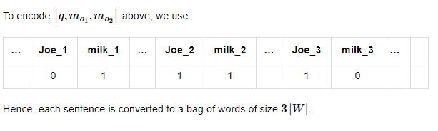
Unit 02 ㅣ ㅣ Mem NN
A Mem NN implementation for text
Compute the scoring function

Slide 21
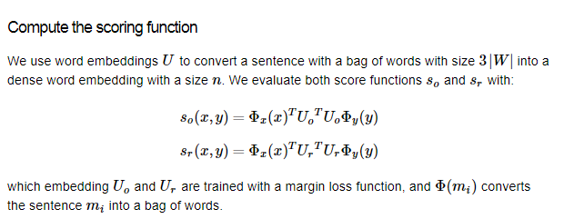

Unit 02 ㅣ ㅣ Mem NN
A Mem NN implementation for text
Compute the scoring function
U 는 n X D의 embedding matrix.
n은 임베딩 dimension, D는 feature의 수를 의미
는 차원 feature space로 매핑된 text의 embedding feature representation이다. (가장 간단한 매핑은 bag of words이다.)
논문에서는 dictionary내의 모든 word가
3개의 representation을 갖는다는 의미로 사용

Slide 22
Unit 02 ㅣ ㅣ Mem NN
A Mem NN implementation for text
Compute the scoring function
U 는 n X D의 embedding matrix.
n은 임베딩 dimension, D는 feature의 수를 의미
는 차원 feature space로 매핑된 text의 embedding feature representation이다. (가장 간단한 매핑은 bag of words이다.)
결국 x와 y의 내적이니
내적으로 유사도를 구하는 것..
논문에서는 dictionary내의 모든 word가
3개의 representation을 갖는다는 의미로 사용

Slide 23
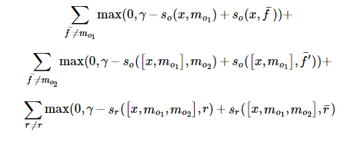

Unit 02 ㅣ ㅣ Mem NN
A Mem NN implementation for text
Training
Fully supervised방식!
Input에 대한 desired response가 있고 input에 관련되어 있는 메모리 sentence 역시 Labeling
훈련 데이터 전체에 대한 손실값
-margin ranking loss and SGD
X와 그에 대한 true response r, supporting sentence m(o1), m(o2)을 알고 있을 때!
: 잘못 된 답
맞는 답과 잘못된 답의 점수 차이를 gamma이상 차이나게 하는 것이 목표!
->맞는 답 점수가 잘못된 답의 점수보다 gamma이상 차이나면
손실값이 0
->결국, 맞는 답의 match값을 더 크게 키우려고 하는 것

Slide 24
Unit 02 ㅣ ㅣ Mem NN
A Mem NN implementation for text
Training
Fully supervised방식!
Input에 대한 desired response가 있고 input에 관련되어 있는 메모리 sentence 역시 Labeling
훈련 데이터 전체에 대한 손실값
-margin ranking loss and SGD
X와 그에 대한 true response r, supporting sentence m(o1), m(o2)을 알고 있을 때!
: 잘못 된 답
이 부분이 (-)가 되는게 좋은 거
맞는 답과 잘못된 답의 점수 차이를 gamma이상 차이나게 하는 것이 목표!
->맞는 답 점수가 잘못된 답의 점수보다 gamma이상 차이나면
손실값이 0
->결국, 맞는 답의 match값을 더 크게 키우려고 하는 것

Slide 25
Unit 02 ㅣ ㅣ Mem NN
A Mem NN implementation for text
Training
Fully supervised방식!
Input에 대한 desired response가 있고 input에 관련되어 있는 메모리 sentence 역시 Labeling
훈련 데이터 전체에 대한 손실값
-margin ranking loss and SGD
X와 그에 대한 true response r, supporting sentence m(o1), m(o2)을 알고 있을 때!
: 잘못 된 답
-SGD를 사용해서 모든 training set 에 대해
을 계산하는게 아니라
sample로써 계산
-또한 So, Sr 의 parameter인 각각의 U (embedding matrix)는
GD를 이용해 학습한다.

Slide 26
Unit 02 ㅣ ㅣ Mem NN
A Mem NN implementation for text
1. Input이 sentence level이 아닌 word level일 때
->뭐가 fact input이고 Q인지 구분 X
-> segmentation함수로 seq를 학습해 classify를 함
2. 메모리가 매우 매우 클 때
->input I(x)를 hassing 해 bucket에 나누어 메모리의 score 매김
->또는 워드벡터들을K-means로 클러스터링 후 K개의 bucket으로 분류 후 처리

Slide 27
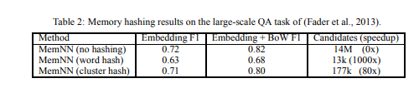
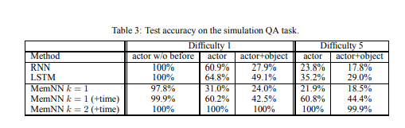
Unit 02 ㅣ ㅣ Mem NN
A Mem NN implementation for text
Result

Slide 28
Unit 02 ㅣ ㅣ Mem N2N
A Mem N2N – End to End Memory NN
그 전 Mem NN은 스토리 선택 모듈을 학습시키기 위해 질의에 대한 적절한 스토리 정보를 사람이 추가 작성
But, End to End는 훈련과정에서 지도학습이 필요 X

Slide 29
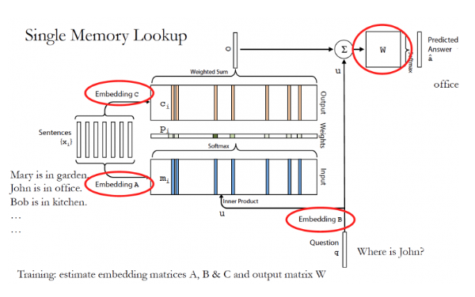
Unit 02 ㅣ ㅣ Mem N2N
A Mem N2N – End to End Memory NN

Slide 30

Unit 02 ㅣ ㅣ Mem N2N
A Mem N2N – End to End Memory NN
1.Input : contex문장들 (sentence {x(i)})와 질문 q
2. T(c)개의 단어가 포함된 문장 sentence I 를
로 표현 후,
Bow방식으로 인코딩 후 vector로 바꿔준다.
=> 단어사전 index
3. 이렇게 구성된 여러 문장들의 집합을 context라 함.
4.T(q)개의 단어가 포함된 질문 question q도 마찬가지로
Bow방식으로 인코딩

Slide 31
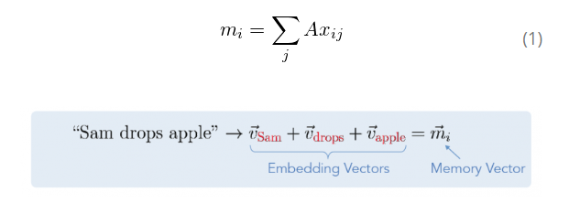
Unit 02 ㅣ ㅣ Mem N2N
A Mem N2N – End to End Memory NN
-하나의 문장 x(i) 의 각각의 단어에 Embedding matrix A를 곱하고
-각각의 단어를 Embedding Vectors로 변환하고
-이를 모두 더하여 메모리 벡터(Memory Vector) m(i)를 구한 후,
-총 n개의 메모리가 만들어짐.

Slide 32
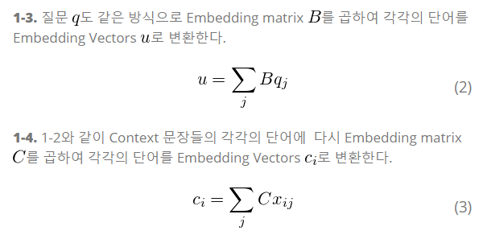
Unit 02 ㅣ ㅣ Mem N2N
A Mem N2N – End to End Memory NN

Slide 33

Unit 02 ㅣ ㅣ Mem N2N
A Mem N2N – End to End Memory NN
이후 Context와 Question의 유사성(match)를 구하기 위해
추출한 Q에 대한 embedding vector u (1 x d) 와
Context 문장들로부터 만든 메모리 m (i x d) 에 Softmax!
이러한 결과로 input에 대한 확률을 도출 해낼 수 있다.
첫 번째 ram에서는 q와 문장들이 얼마나 잘 일치하는지를 p(i)로 나타낸다 (i번째 문장과 q와 얼마나 일치하는지 나타내주는 정수)

Slide 34
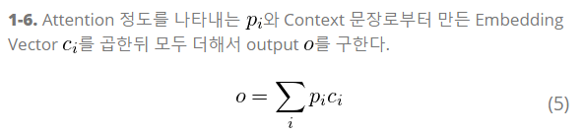
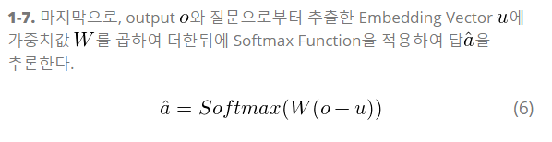
Unit 02 ㅣ ㅣ Mem N2N
A Mem N2N – End to End Memory NN
2번째 Ram에서는 response vector o를 구하기 위해 가중 평균합을 해준다.
모든 문장들이 동일하게 반영되는게
아니라 적절한 정보를 가지고 있는 문장이 크게 반영됨.
최종적으로 이들을 바탕으로 답변 선택!

Slide 35
Unit 02 ㅣ ㅣ Mem N2N
A Mem N2N – End to End Memory NN
Weight Updating
Loss Function은 standard cross-entropy loss를
사용하여 예측치 a와 정답인 true값 a간의 오차를 최소화 시켜준다.
업데이트 되는 건 embedding matrix A B C 와 W

Slide 36
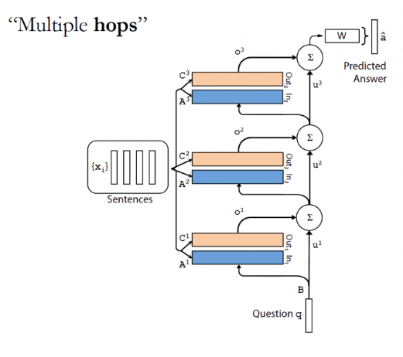
Unit 02 ㅣ ㅣ Mem N2N
A Mem N2N – End to End Memory NN
Multiple layers
만약 하나의 문장만이 아니라 여러 문장을 가지고 추론해야 할 때는?
위와 같은 단계를 1hop이라 하고 multiple layers K hops까지 확장시킨다.

Slide 37
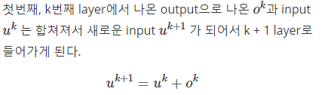
Unit 02 ㅣ ㅣ Mem N2N
A Mem N2N – End to End Memory NN
Multiple layers
U3 = u2+o2
Update 된 q(u2) 가지고 또 다시 o2를 구한다.
U2 = u1+o1
Update된 q!
U2는 srory를
반영한 q가 된다.
=>이 과정을 여러번

Slide 38
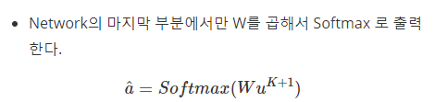
Unit 02 ㅣ ㅣ Mem N2N
A Mem N2N – End to End Memory NN
Multiple layers
U4 = u3+o3
최종적으로
story가 포함된 q
U3 = u2+o2
Update 된 q(u2) 가지고 또 다시 o2를 구한다.
U2 = u1+o1
Update된 q!
U2는 srory를
반영한 q가 된다.

Slide 39
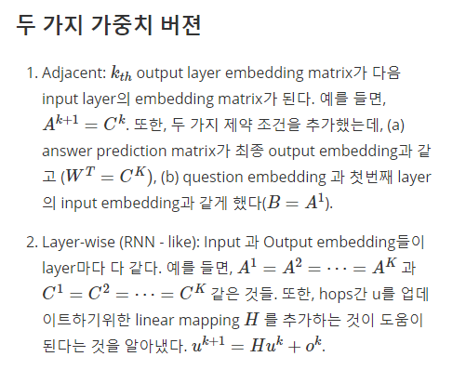
Unit 02 ㅣ ㅣ Mem N2N
A Mem N2N – End to End Memory NN
Multiple layers
각 layer마다 input에 embed로 사용된 embedding matrices A(k)와 C(k) 존재
=>쉽게 트레이닝하고 parameter개수를 줄이기
위해 제약이 존재

Slide 40
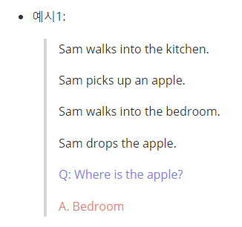
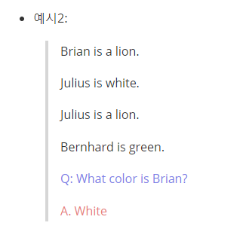
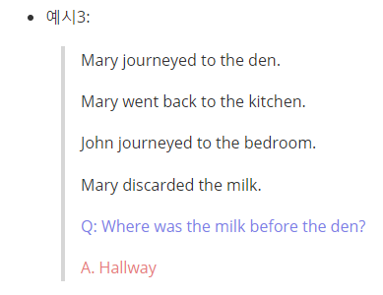
Unit 02 ㅣ ㅣ Mem N2N
A Mem N2N – End to End Memory NN

Slide 41
Unit 04 ㅣ ㅣ babi task
bAbI task
http://solaris33.pythonanywhere.com/

Slide 42
Unit 05 ㅣ ㅣ reference
https://arxiv.org/pdf/1503.08895.pdf
https://arxiv.org/pdf/1410.3916.pdf
https://simonjisu.github.io/datascience/2017/08/04/E2EMN.html
https://www.youtube.com/watch?v=vDQf7lcenfI
https://jhui.github.io/2017/03/15/Memory-network/
http://solarisailab.com/archives/690
https://camo.githubusercontent.com/b563d59313f34e16a1fedabf235c568aa45d029b/687474703a2f2f692e696d6775722e636f6d2f6d4b745a376b422e676966
https://godongyoung.github.io/2018/03/11/Memory-Networks-paper-review.html
http://solaris33.pythonanywhere.com/

